Slide 2
Atividade prática

Slide 3
Atividade prática
Crie uma página HTML (tema livre) que tenha ao menos uma página inicial e outra de Contato.
A página de Contato deverá ter um formulário para que o usuário contate o responsável da página.

Slide 4
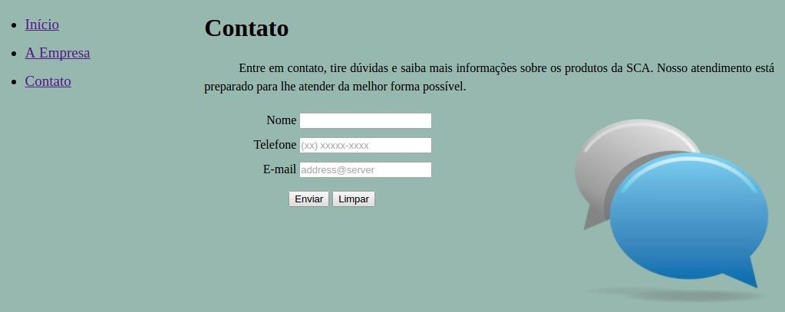
Atividade prática
Exemplo

Slide 5
Atividade prática
Dica:
Utilize todos os recursos apresentados nesta aula para criar um formulário mais completo.

